Slide 1
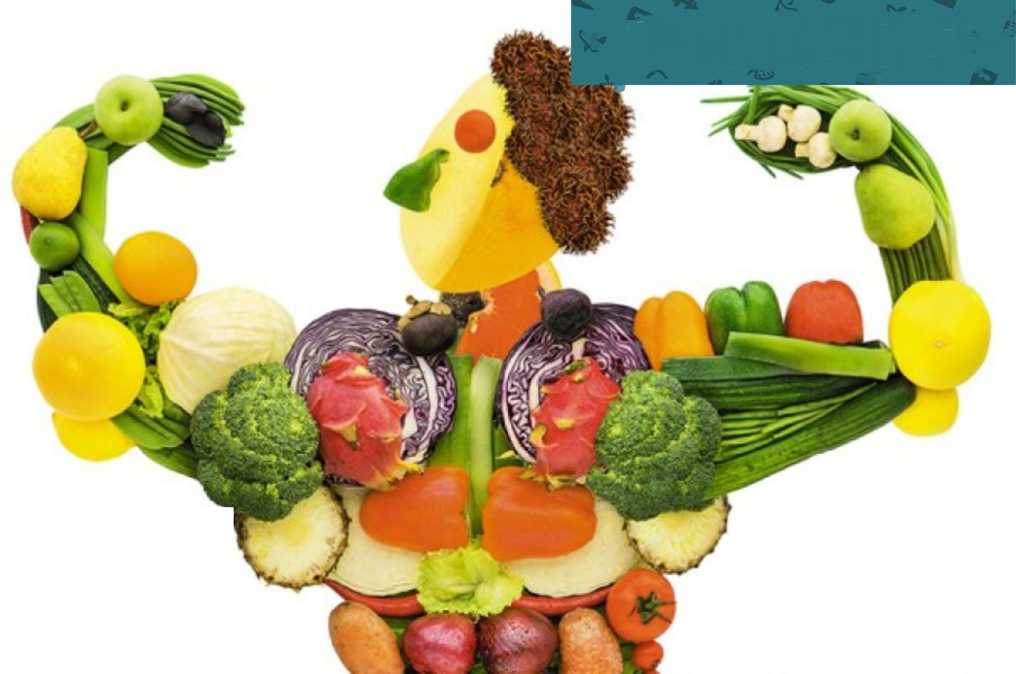
Здравствуйте!

Slide 2
,
,,,,
Екатерина
Руслан
Павел
н
и
+
ИММУНИТЕТ

Slide 3

1 марта –
Всемирный день иммунитета.

Slide 4
Иммунитет –
комплексная реакция организма, направленная на защиту его от внедрения чужеродных веществ.

Slide 5
Береги платье снову, а здоровье…
смолоду
Чистота - половина…
здоровья
Болен – лечись, а здоров…
берегись
Двигайся больше – проживёшь…
дольше
Тот здоровья не знает, кто болен…
не бывает
Забота о здоровье – лучшее…
лекарство

Slide 6
Что надо делать, чтобы быть здоровым | Что не надо делать, чтобы быть здоровым
Трудиться соблюдать чистоту Закаляться Делать зарядку Весело жить, не ныть Заниматься спортом Гулять побольше Одеваться по погоде Мыть чаще руки Соблюдать режим питания Меньше сидеть у телевизора | Лениться Мало двигаться Есть много сладкого Ходить без шапки Грустить, унывать Сосать сосульку, есть снег простужаться есть лекарства без назначения врача

Slide 7


Slide 9
Спасибо за внимание!

